Slide 1
R5 DX朝会発表資料
― 取組
2023/12/18 元谷 崇

Slide 2
行政課題とハッカソン
国の課題

Slide 3
行政課題とハッカソン
国の課題

Slide 4
【行政課題とハッカソンを活用した官民の取組】
行政の中で3年間、ハッカソン（都知事杯、OSS、デジタル庁）に関わり、だいたいパターン化が見えてきました。
この流れは、行政にジャストフィットします。OSSだと特に親和性が高いです。 現在のような技術の進化が激しい（クラウド／セキュリティ／AI）時代には、社会実装および導入に結び付く確率が高いようです。スタートアップも同様のようです。 【ステップ】 1.課題発掘 2.マッチング 3.PoC ←②（Re PoC） 4.発表 5.企画、予算準備等 6.マッチング 7.本番開発・導入 ←①、④ 8.運用 ←③
【具体】 ①OpenData Bridge（北九州市96万人実証 ／ スピンオフしたチームがデジタル庁案件を受注） ②マイナセーフティ（デジタル庁マイナポータルハッカソン） ③八王子市OSSハザードマップ ※約60万人向けサービス https://www.city.hachioji.tokyo.jp/tantoumadoguchi/004/003/p031953.html ④奥多摩村モンキーハンター（東京都OSSパーティ）

Slide 5

OpenData Bridge ー 利用イメージ
技能職員
技能職員
※ レシピはPythonコードと定義JSON
新しい複雑な元データ
成功した プロンプト
成功した①Pythonと ②定義JSONの抽出
成功した レシピ
プロンプトを 試行錯誤し
期待値のCSV を抽出
成功例として登録
成功例として登録
プロトタイプ
プロンプトの蓄積
レシピの蓄積
※ プロンプトとレシピの蓄積によりデータ変換精度が向上
生成AI
検証範囲
検証方法
該当する レシピを検索
レシピを実行
期待値のCSV
既知の複雑な元データ
期待値のCSV
該当レシピ
技能職員 | プロンプト操作やデータ変換スキル 保有者
一般職員 | マウスクリックだけのシンプルなUIでデータ変換
一般職員

Slide 6
【 2025年以降、ハッカソン等を利用した行政サービスEXITプラン（案）】
イベント
担当
アクション
サービスイン
共同調達
に参加
DMP
の必要性
予算
確保等
行政
DMP準備
DMP
申請
DMP
受理
【課題２】DMP環境
ハッカソン等イベント
契約
サービスイン
【課題１】データ
プロダクト化
準備
プロダクト化
行政＋シビックテック
サービスイン
後の運用検討

Slide 7
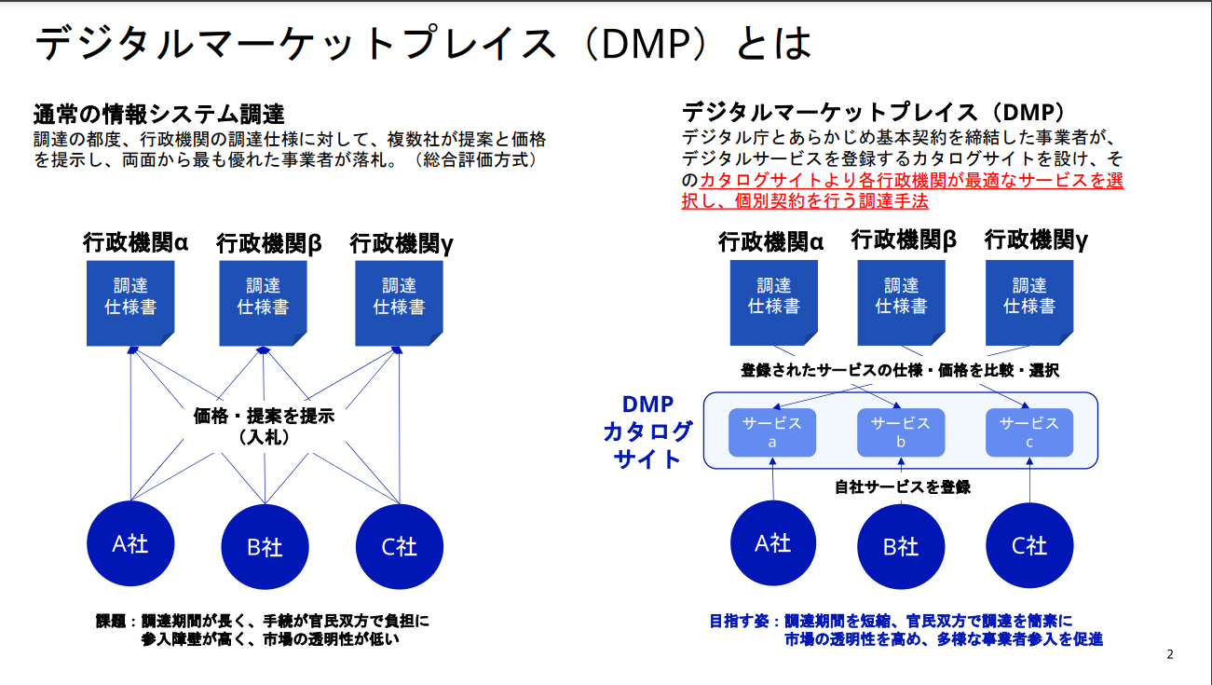

Slide 8
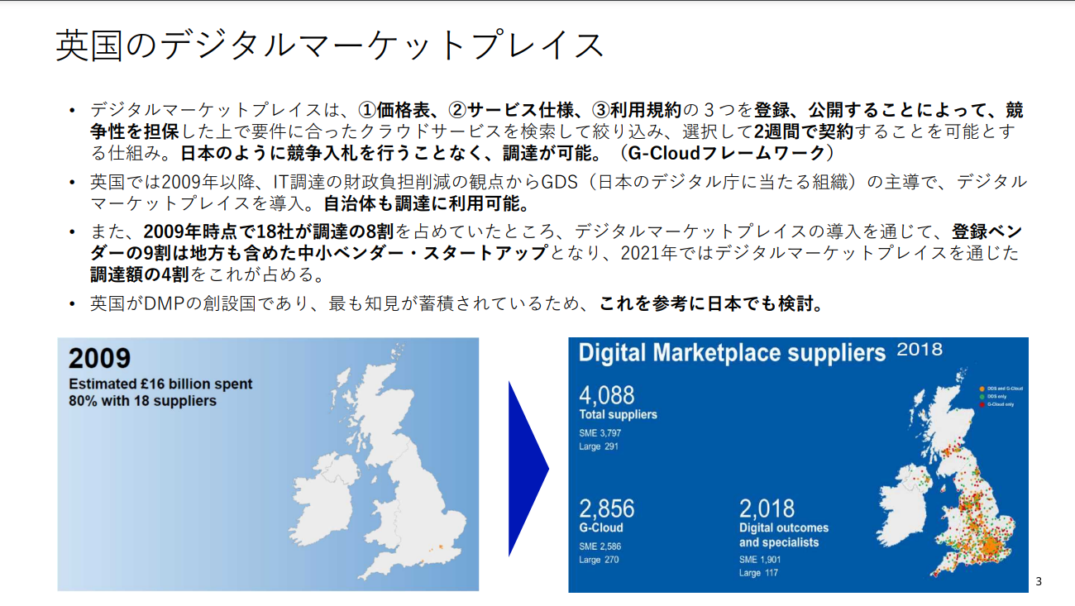

Slide 9
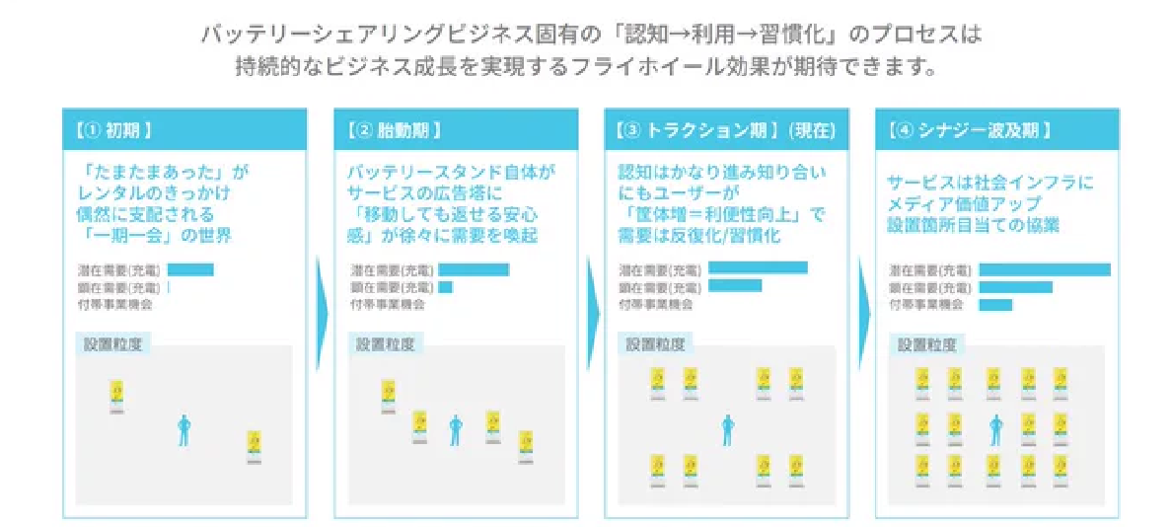
【 参考：シェアリングビジネスのフライングホイール効果】

Slide 10
行政課題とハッカソン
国の課題

Slide 11
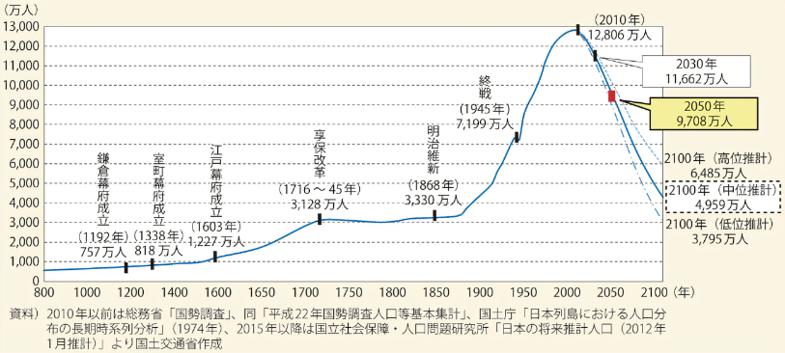
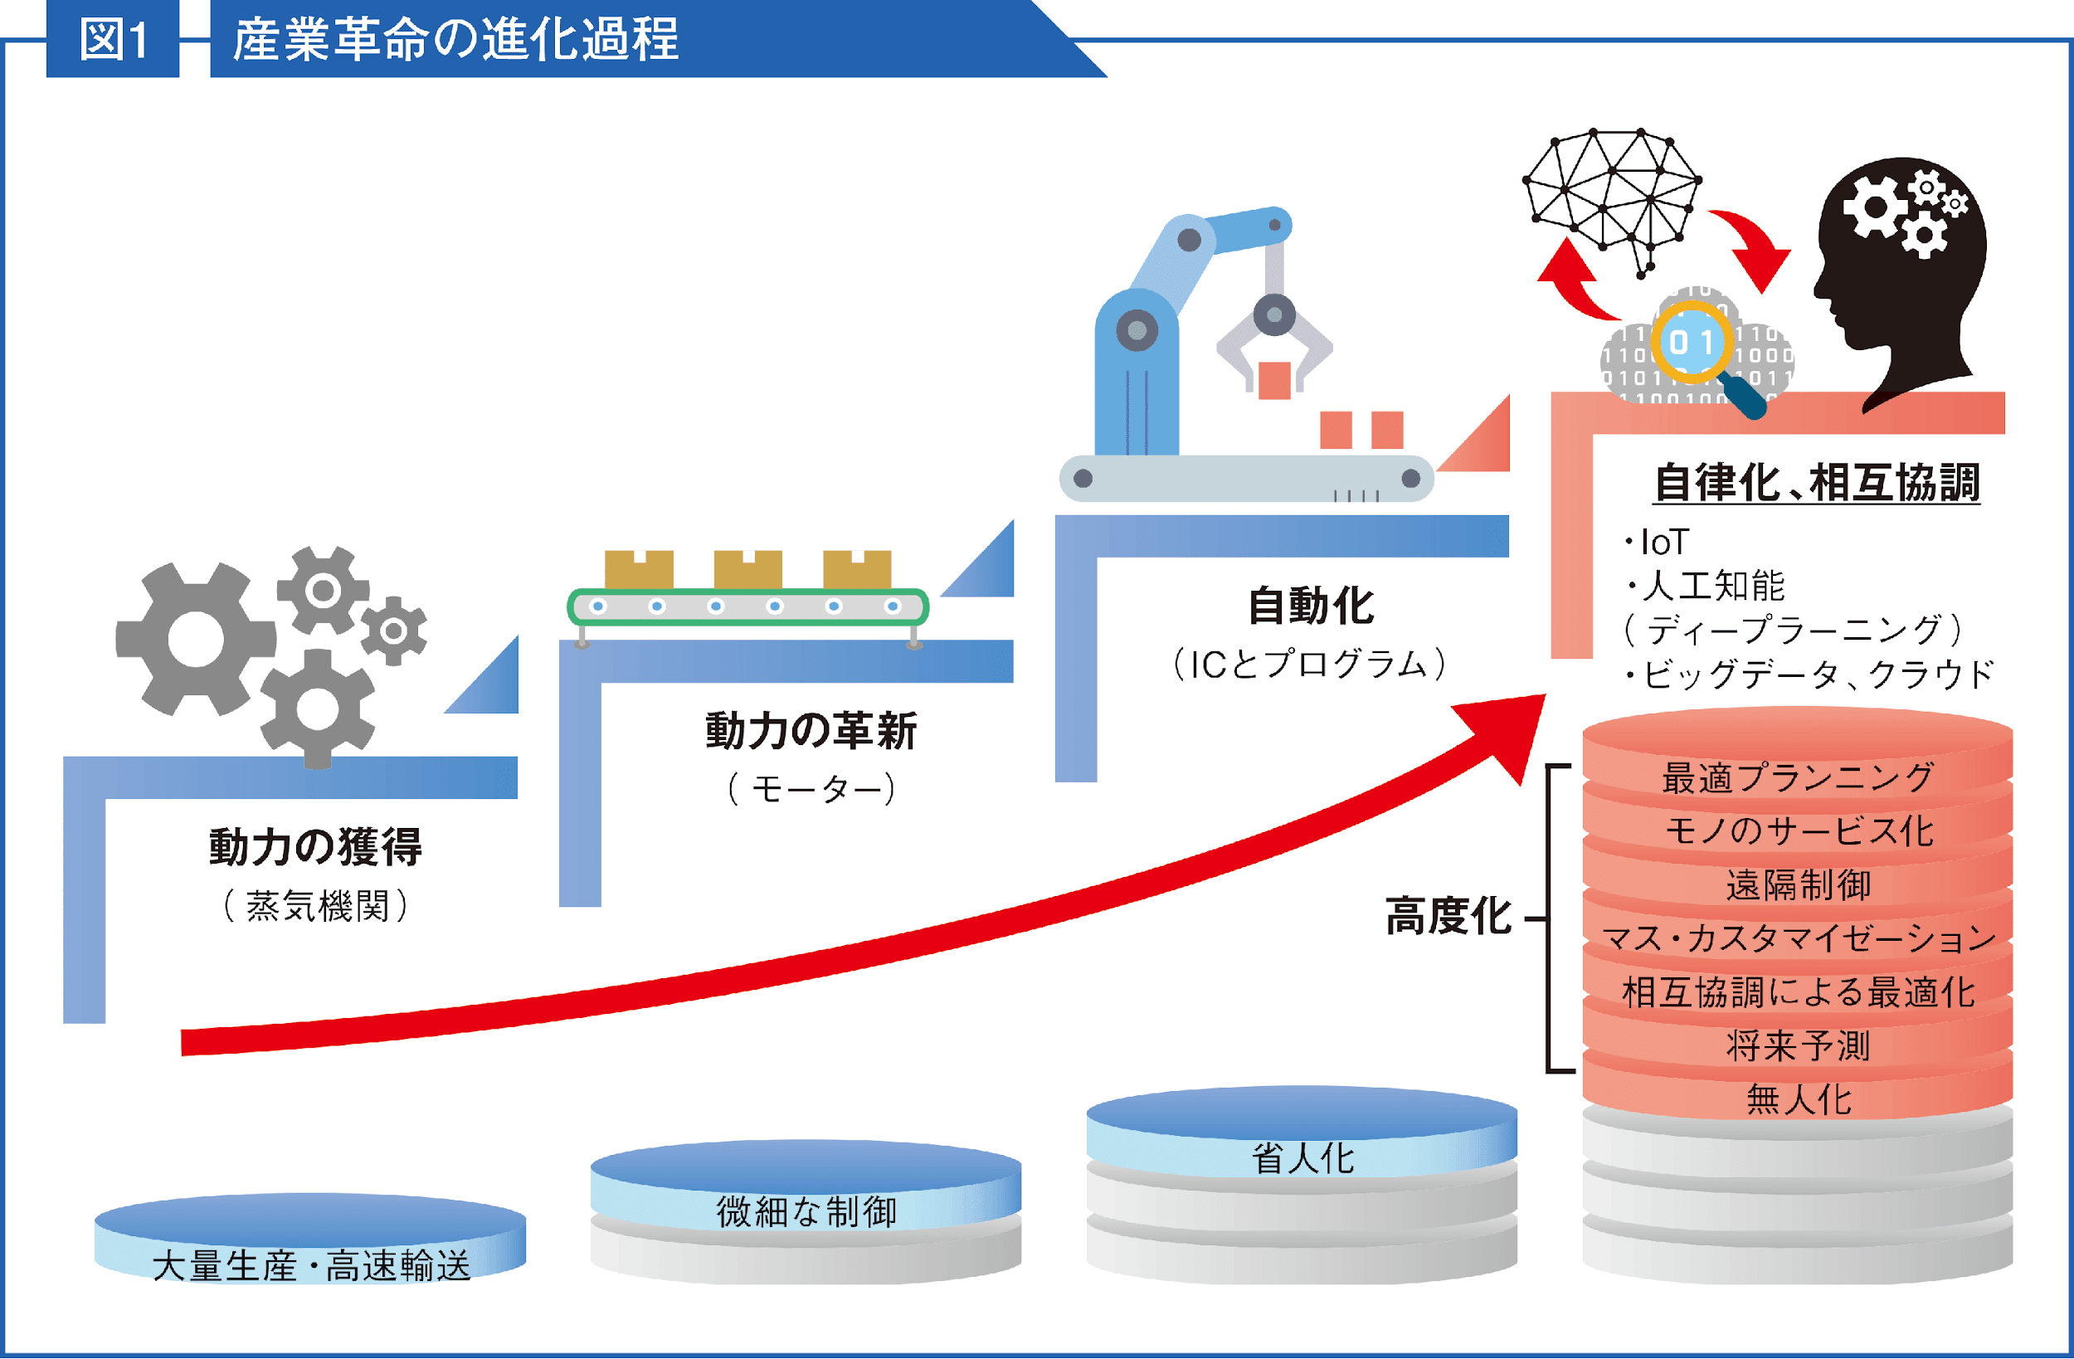
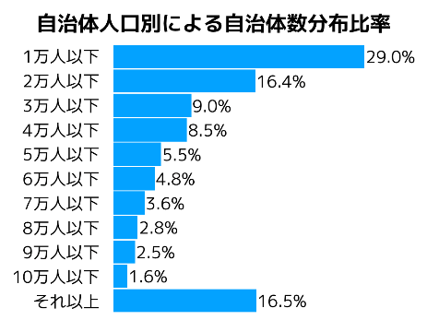
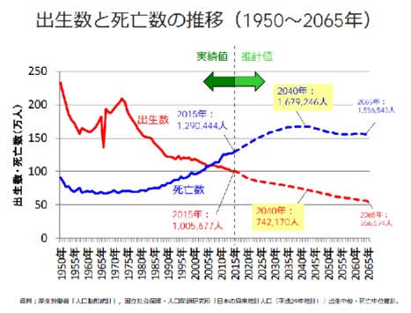


〇概要 “つながる行政サービス”（仮称） （現状）人口減少時代、かつ、技術変革が激しい。 （課題）1741の自治体が個別にDX推進は難しい。
〇現状
技術は進化が激しい。
AIは、第4次
革命！
③
技術革新が進む中、
各自治体の個別対応はムリがある。
資料：人口減少社会を考える (canvas.ne.jp)
②
④
我が国は、急激に人口が増え、
急激に人口が減る特殊な状況。
①
愛媛県
100万人
デジタル
高度人材
①
行政のDX
①と②では、どちらが早いだろうか
※②は人材、組織が訓練されていないため、時間がかかる。
山梨県
80万人
②
行政人材
日本の将来の人口の推移から不動産市場の今後を見る - 横浜ライフプラン (yokohama-lifeplan.com)
ここ数年で、毎年、山梨県（80万人）と同じ人口が減少。 4,5年で1年間で愛媛県（100万人）と同じ人口が減る。
行政サービスにおけるデジタルの仕組は、シンプルに考えられないだろうか。 国・広域区がデジタルを基軸として進める”つながる行政サービス”は考えられないだろうか。

Slide 12
デジタルの仕組は、こういったものがあると便利そうだ。。。
デジタルを活用した個人の同意に基づく仕組み
同意に基づくデータ共有の流れ
個人データの同意・共有を円滑に行う仲介組織： Consent Manager

Slide 13
日本のような高度化した仕組みでは、一元的な単一基盤よりも分野ごとの運用が必要そうだ。
（資料）NITI Aayog, "Data Empowerment and Protection Architecture - Draft for Discussion", August 2020
（資料）NITI Aayog, "Data Empowerment and Protection Architecture - Draft for Discussion", August 2020

Slide 14
どこかにこれらを満たす仕組み（シンプル）は、
ないか
ここ10～15年以内で最新技術にフィットした（今後もし続けられる）デジタル化の事例がないか
１＋４７程度の組織で進められないか
民主主義的に進めていること

Slide 15
仕組みは、インドにあった。

Slide 16
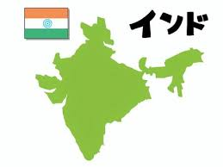
【ToBe】
インドは、14億人、100の言語、100の民族がいます。国と州、36でデジタル化を推進。民主主義的に進めている国であり、ここ10～15年以内でデジタル化を推進してきました。公共で設計、製造されたプロダクトは、公共財。国・広域自治体・民間で連携して、誰もが使える行政サービスを実現しています。
Look at DPI（旧：India Stack）！
スタートアップ等
オープンAPI
スタートアップ等
オープンAPI
DPI（デジタルパブリックインフラストラクチャー）
旧：India Stack（オープンAPI）
Aadhaar（国民全員にデジタルIDを付与）
2023年9月末現在、
インド含めて、18か国にDPIを推進中である。
トーゴ、ギニア、シエラレオネ、ブルキナファソ、ニジェール、モロッコ、エチオピア、マダガスカル、フィリピン、スリランカ、
アルメニア、スリナム、アンティグア、バルバドス、トリニダード・トバゴ、パプアニューギニア、モーリシャス
※mosip、businessline

Slide 17
３．DPI（デジタルパブリックインフラストラクチャ）（旧：インディア・スタック）
３つのレイヤー

Slide 18
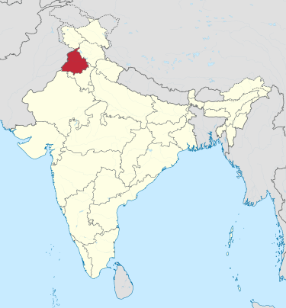
３．州政府によるデジタル公共インフラの活用例
パンジャーブ州政府によるDigiLockerの活用
DigiLocker内発行可能書類（全78種類）
※DigiLocker：日本のマイナポータルに類似
教育関係（成績証明書、卒業証明書など、州教育委員会、各大学）
出生証明書（州eGovernment Society）
死亡証明書（同上）
カースト証明書（同上）
居住証明書（同上）
結婚証明書（同上）
年金証明書（同上）
農作物販売領収書（Mandi Board）
工場の申請・登録（州労働局）
配給カード（州食料・民間供給局）
運転免許証（州運輸局）
電気料金請求書（州電力公社） など
パンジャーブ州eGovernment Society（2770万人）
電子政府プロジェクト導入のモニタリングを目的に、州Department of Governance Reforms and Public Grievanceによって設立
各種行政サービスを電子的に提供するためのソフトウェアを開発
例：出生証明書（Dept. of Health and Family Welfare)
（資料）ウィキペディア

Slide 19
３．州政府によるデジタル公共インフラの活用例
パンジャーブ州政府によるDigiLockerの導入手順
州政府の部局、教育機関、政府機関などがそれぞれDigiLockerに登録
DigiLockerサイトからAPIをダウンロード
APIインテグレーションのためのリソースが不足する部署は、75,000ルピー（約13.6万円）を上限にNeGD（National eGovernance Division、中央政府）から金融支援を受けることが可能
DigiLockerの登録からAPIインテグレーションまでをサポートする支援・ワークショップ開催・訓練は、パンジャーブ州DGR/SeMT（Department of Governance Reforms and Public Grievance内の State e-Governance Mission Team）が実施
（資料）Ministry of Punjab, “Guidelines for implementation of Digilocker Facility in the State of Punjab”

Slide 20
日本における公共サービスにおける国・地⽅の役割分担（案）
〇前提条件
･公共サービスは①どの地域においても共通に受けられるべきユニバーサルサービス （協調領域）と②地域の特性や⼯夫に応じて提供される独⾃サービス（競争領域）の 2 つに整理できる。
･⼈⼝減少下で、①の最低限必要な公共サービスが、どこに居住していても等しく受けられる状況を実現するためには、デジタルサービスを前提としたサービス提供を考えなければ実現不可能。
･デジタルサービスの⻑所は同じ機能を場所に依存せず拡⼤できることにある。⼀⽅で、現状の多くの公共サービスでは本来どの地域でも共通に提供されるべきサービスが異なるオペレーション、システムで提供されている。
･効率的な公共サービス提供においては、国・地⽅においてシステムアーキテクチャの中で、どのアクターが、何を担うかのグランドデザインが必要。
･加えて、今後の技術発展を⾒据えた場合、システム化に当たっては機能間が疎結合になっていて、新しいテクノロジーが発展した場合にそれを組み込めるような仕組みを前提とすることが必要になる。

Slide 21
〇システム化を前提とした国・地⽅の役割分担
・国は公共サービスを中⼼として必要とされるDPI（デジタルパブリックインフラストラクチャー）を整備することが求められる。
インディアスタックのようにアプリケー ションを提供する際の標準機能サービスを提供する。
⇒署名、認証、決済、通知、ベースレジストリ等の共通サービスのAPIを整備、ガバ メントクラウド、ネットワークの提供
⇒ユニバーサルサービスを処理するプログラムもオープンソースとして⾃治体に提供
・公共サービスで頻繁に利⽤される機能を共通化するとともに、その⺠間利⽤も認めることによって社会全体のデジタル化のコストを低減する。公共サービスを構築する際にはこの共通アプリケーションを活⽤することを義務化する。
⇒効率的なシステム運⽤をベースとした法改正・ルール作り
・⽇常的なユニバーサルサービスの全てを国に中央集権化することは、現状難しい。特 に中⼩基礎⾃治体ではシステムの運⽤を担う⼈的・⾦銭的リソースは不⾜しており、 負担も⼤きい。⼀⽅で基礎⾃治体は上から⾔われて変われという話には⼼理的抵抗が ⽣じる。基礎⾃治体レベルでもITの知⾒を持つ⼈材を結集し、都道府県で共同調 達、共同運⽤を⾏っていくシェアードCIOモデルを確⽴する。（政令都市は例外か）
⇒ユニバーサルサービスの運⽤体制を1741→約50程度に集約
・⼀⽅で地域独⾃の試みによるサービス提供については競争領域としてスタートアップ等の提供するサービスなどをDMP上で選択しながら各⾃治体が取り⼊れていく。 DMPの利⽤実績から、多くの⾃治体が利⽤し、デファクトとして全ての地域で共通 に利⽤していった⽅が良いものについてはガバクラへの移⾏等を検討し、新たなユニ バーサルサービスとして位置づけていく。
⇒ユニバーサルサービスと独⾃サービスの峻別と効率的システム化のメカニズム整理

Slide 22
元谷 崇
15

